Slide 1
挑战运算
Notes:
本PPT模板部分元素使用了幻灯片母版制作。如果需要修改，点击-视图-幻灯片母版-修改；完成后关闭编辑母版即可。

Slide 2

怎样使得疫情数据实时显示？

Slide 3

目 录
01
字符串
计算打折促销价格
02
03
思维拓展

Slide 4

1. 字符串

Slide 5



1.1 Python 字符串
字符串是Python最常用的数据类型之一，它是由数字、字母、下划线组成的一串字符。存储和处理文本信息是程序设计中会经常遇到的工作， Python字符串是用来表示文本的数据类型，可以使用单引号、双引号或三引号来创建。一般记为：
（1）单引号创建字符串
Python使用一对单引号’‘来定义字符串。例如： 'Python'。通过变量赋值的方法，可以把创建好的字符串赋值给变量。如：
需要注意的是，单字符在Python中也是作为一个字符串使用。例如：

Slide 6

1.1 Python 字符串
（2）引号字符串
Python也可以使用一对双引号”“来定义字符串。例如： "Python"。
Python语言中，使用双引号定义的字符串中可以包含单引号，同样，使用单引号定义的字符串中也可以包含双引号。

Slide 7
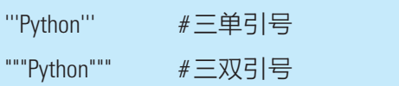

1.1 Python 字符串
（3）三引号字符串
Python还可以使用一对三单引号''' '''或三双引号”””“””来定义字符串。例如：
Python字符串中的单引号、双引号只能在一行中使用，遇到跨行的情况就要用到三引号。Python中三引号允许一个字符串跨多行。三引号可以是3个连续的单引号或双引号。
特殊的是，三引号中可以包含换行符、制表符以及其他特殊字符。如：
其中， /n是换行符，显示在屏幕上时是另起一行的。当然，使用三引号定义的字符串中可以包含单引号和双引号。需要注意的是，在Python程序中，三引号也是用来做注释用途的。

Slide 8
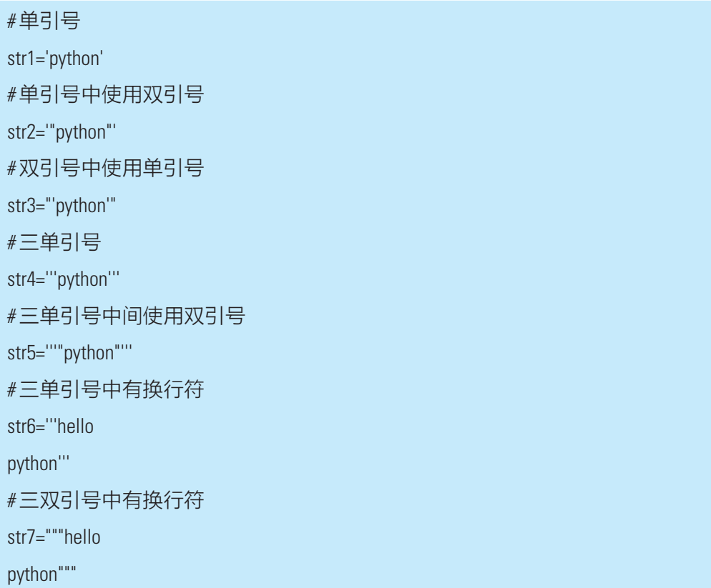
1.1 Python 字符串
（4）字符串生成综合练习
观察以下字符串的定义，想想看会生成什么样的字符串。在交互式编程环境中尝试一下，看看输出的结果与预期的是否一致：
执行以上语句可以看出，字符串中单引号中可以使用双引号，中间的会当作字符串输出。双引号中可以使用单引号，中间的会当作字符串输出。三单引号和三双引号中间的字符串在输出时保持原来的格式。

Slide 9
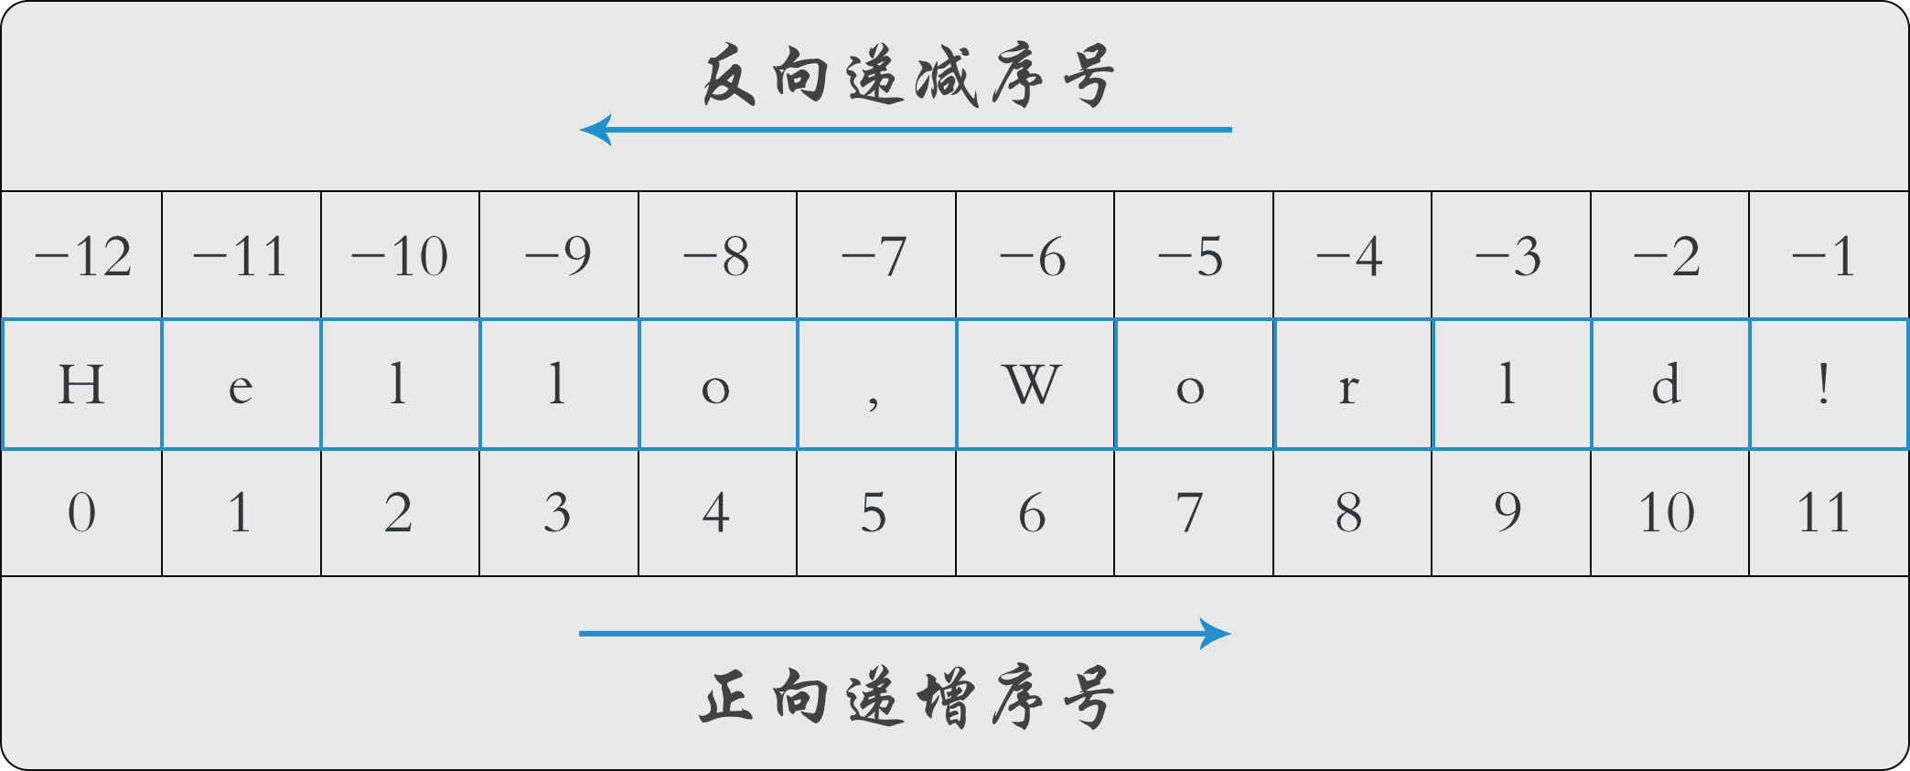
1.2 字符串索引（排序）
字符串其实是字符组成的序列，应用中可以按照单个字符或字符片段进行索引。 Python字符串有2种序号体系，即正向递增序号和反向递减序号，如图5-2所示：
图5-2 Python字符串的序号体系

Slide 10

1.2 字符串索引（排序）
字符串包含两种序号体系：正向递增序号和反向递减序号。如果字符串长度为L，正向递增时，以最左侧字符序号为0，向右依次增加，最右侧字符序号为L-1。反向递减时，以最右侧字符序号为-1，向左依次递减，最左侧字符序号为-L。如图所示。
字符串从左到右索引，默认从0开始的，最大范围是字符串长度少1，即L-1。字符串从右到左索引，默认从-1开始的。例如： Str1[-1]表示字符串Str1的最后一个字符。

Slide 11
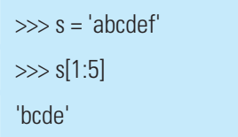
1.2 字符串索引（排序）
Python字符串也提供区间访问方式，采用[M： N]形式，即表示提取字符串从M到N的子字符串。其中， M、 N为字符串的索引序号。以这种方式获取的子字符串包含起始序号的字符，但不包含结尾序号的字符。例如：

Slide 12
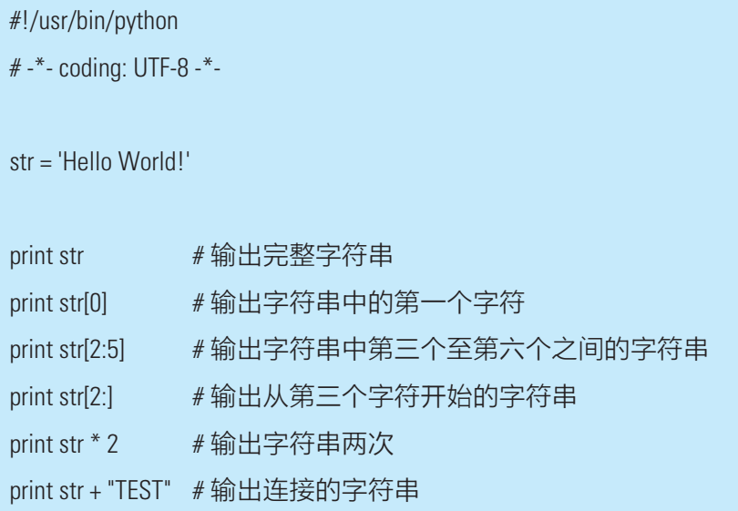
1.3 字符串的输出
Python提供了一个内置函数print()用来输出字符串信息。当输出纯字符串信息时，直接将待输出文本内容传递给print()函数即可。当输出字符串变量时，可以将变量传递给print()函数，也可以采用格式化的输出方式。字符串格式化输出的方法将在后续课程中介绍。 Python的示例如下：

Slide 13
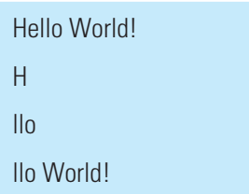
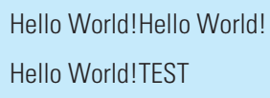
1.3 字符串的输出
以上实例输出结果：

Slide 14
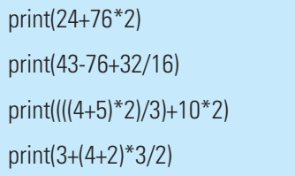
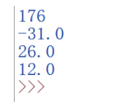
1.3 字符串的输出
利用print()函数还可以输出数值型变量以及计算表达式的值，例如以下代码：
运行结果：

Slide 15
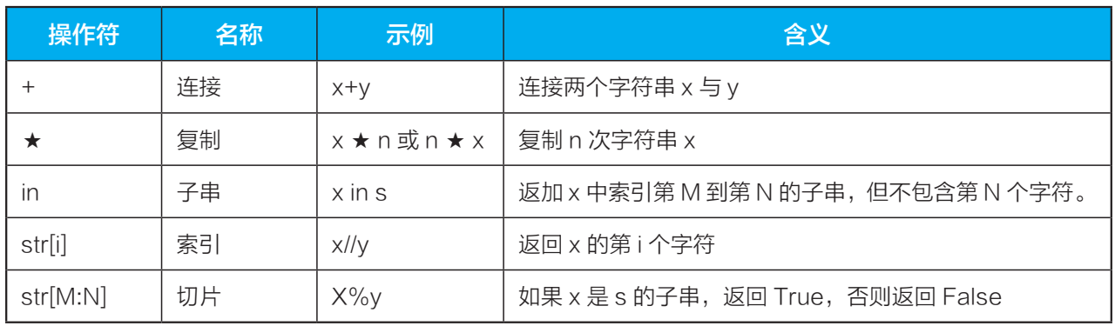
1.4 基本的字符串操作符
Python提供了5个基本的字符串操作符，如表5-1所示：
表5-1 Python基本的字符串操作符表

Slide 16
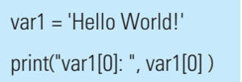

1.4 基本的字符串操作符
（1）提取单字符
Python不支持单字符类型，单字符在Python中也是作为一个字符串使用。如果需要从字符串中提取一个字符，可以使用索引操作来截取出字符，例如：
运行的结果是：

Slide 17
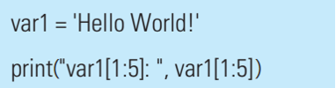

1.4 基本的字符串操作符
（2）提取子字符串
如果需要从字符串中提取一个子字符串，则需要使用切片操作来截取出子字符串，例如：
运行的结果是：

Slide 18
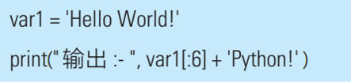

1.4 基本的字符串操作符
（3）字符串拼接
编程中，经常需要对某字符串进行截取并与其他字符串进行连接，可以利用字符串连接等方法实现。例如：
运行的结果是：

Slide 19
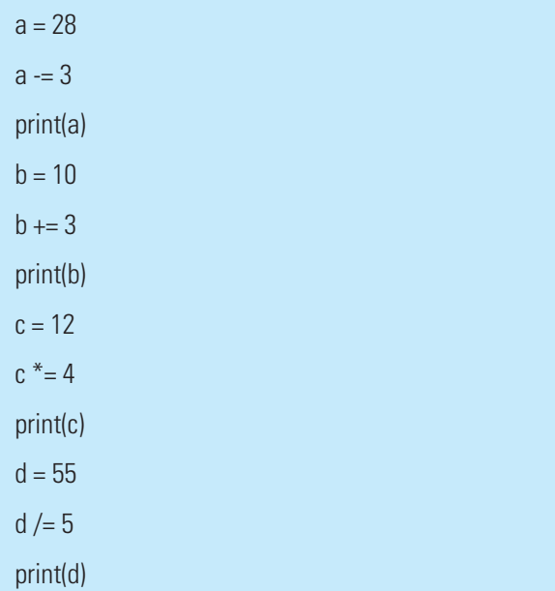
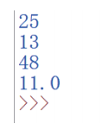
1.4 基本的字符串操作符
编程练习：应用增量赋值运算符进行计算
参考程序代码：
运行的结果是：

Slide 20
2. 计算打折促销价格

Slide 21
2. 计算打折促销价格
任务描述：
超市打折促销，商品全部按照原价的8.5折出售，已知一盒饼干原价30元，计算打完折之后的单件实付价格，并打印结果的数据类型。如果有100块钱，计算能买几盒这样的饼干呢，并计算找回的零钱。
设计分析
浮点型与整型相乘带的结果为浮点型， //运算符为除法取整， %为取余。应用这些运算符参与计算。

Slide 22
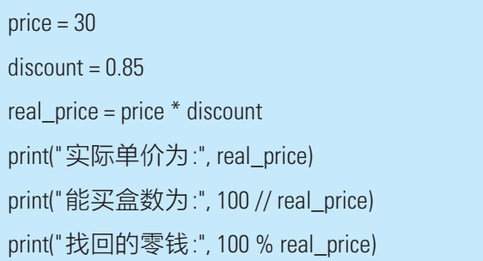

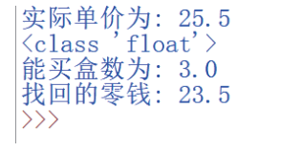
2. 计算打折促销价格
参考代码：
运行结果

Slide 23
3. 思维拓展

Slide 24
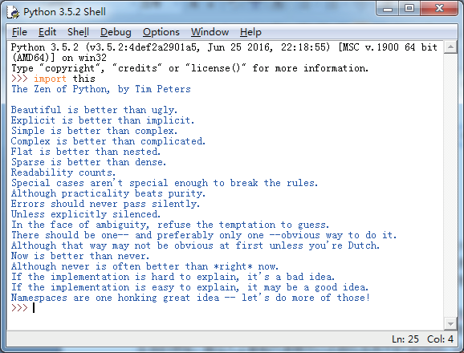
3.1 Python 之禅
青少年学生如何快速提升自己的编程水平和Python素养，从而写出简洁、优美、通俗易懂的Python程序？ Python编译器以内核函数的形式内置了一个有趣的程序，被称为“Python之禅”，介绍了Python编程的理念和方法，编程技巧、编程经验之谈。在交互式环境下，执行import this语句，就会输出一段名为“The Zen of Python”的诗句般的指南，如下图所示

Slide 25
3.2 Python 编程经验
对图中所示的Python之禅进行总结，可以提炼出Python编程的理念、方法和经验，大致就是：
（1）编程之前要先思考，以编写优美的代码为目标，要做总体的设计和规划；
（2）编程中要保持统一风格，养成良好习惯，命名要规范，代码行间隔适当，保证可读且易读；
（3）程序设计应该简洁，避免逻辑复杂，特别是避免太多层次的嵌套。如果必须采用复杂的逻辑，接口关系也要清晰；
（4）每行代码只解决相应问题，不要指望仅有几行代码就解决所有问题，要使程序维护方便；
（5）要设计稳定性好的程序，针对各种实现方式，要选取最简明实用的方案。要使用捕获异常机制，不让程序留有因错误退出的可能

Slide 26

小结
字符串
字符串、索引、输出、基本操作符
计算打折促销价格

Slide 27
凯撒密码
著名的恺撒密码是古罗马帝国的军事家恺撒大帝发明的一种加密方法。恺撒密码的原理很简单：通过把字母移动一定的位数来实现加解密。明文中的所有字母都在字母表上向后（或向前）按照一个固定数目进行偏移后被替换成密文，如图5-5所示。例如，当偏移量为3时，所有的字母（不区分大小写） A被替换成D，B被替换成E， Z被替换成C。设原文字符变量为S，对应的密文字符变量为C，加密公式定义如下：C =（ S + 3） mod 26
相应的解密公式为：S =（ C - 3） mod 26

Slide 28
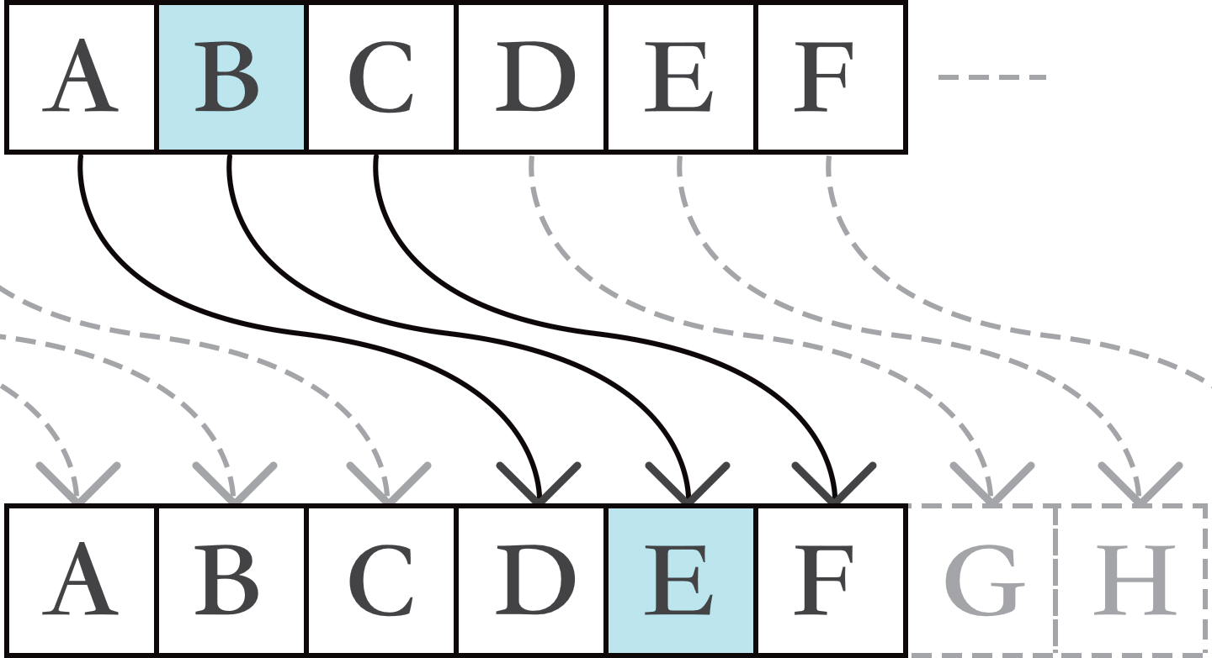
课后作业
请根据上述加密公式，编写Python程序，将明文China加密成密文。
图5-5 恺撒密码示意图

